Slide 1
بسم الله الرّحمن الرّحیم

Slide 2
به نام یگانه خالق هستی
کنفرانس درس بهسازی لرزه ای ساختمان های آسیب دیده در برابر زلزله
موضوع:
معرفی میراگرهای ADAS
تهیه کننده:
حسین سرکانی
استاد :
دکتر فروغی

Slide 3
یاد آوری اجمالی میراگرها معرفی سیستم های کنترل پاسخ دینامیکی سازه ها آشنایی با مکانیزم وعملکرد میراگر های ADAS
محورهای کنفرانس

Slide 4
کاربرد میراگر های ADAS در مقاوم سازی لرزه ای سازه ها
میراگرها
عبارت اند از اعضای جدیدی در سازه که عامل اتلاف انرژی لرزه ای وارده به ساختمان هستند و با به کار بستن آن ها در ساختمان می توانیم یک ساختمان با عملکرد بهینه داشته باشیم. که در مقابل انواع بار های دینامیکی ناشی از زلزله و باد، رفتار مناسب و مطلوب از خود ارائه می دهد.
این روش های نوین کنترل ارتعاشات سازه ضمن اقتصادی بودن، در مورد ساختمان های موجود این امکان را فراهم می کند که بدون نیاز به خرابی های عمده هنگام اجرا ، ساختمان به سرویس دهی خود ادامه دهد.
افزودن اعضایی اضافی به سازه به نام میراگر و در نتیجه افزایش شکل پذیری
سازه(به واسطه خواص ذاتی سازه و اعمال ضوابط طراحی لرزه ای برای ایجاد مفصل پلاستیک در بخش های معینی از سازه)
میرایی
(اتلاف انرژی ناشی از نیروی دینامیکی)

Slide 5
کاربرد میراگر های ADAS در مقاوم سازی لرزه ای سازه ها
انواع میرایی در سازه ها
معمولاً در سازه بیش از یک مکانیزم در شکل گیری میرایی و اتلاف انرژی مشارکت دارند :
1- اصطکاک داخلی بین ذرات مصالح سازه ای
2-باز و بسته شدن ترک های میکروسکوپی در اعضای بتنی
3-اصطکاک در اجزای اتصالات سازه های فولادی
4-درگیری و اصطکاک بین عناصر سازه ای و غیر سازه ای (میانقاب)
5-پلاستیسیته در تعدادی از کریستال های مصالح بدلیل تمرکز تنش، در حالی که تنش متوسط هنوز در ناحیه الاستیک خطی قرار دارد.
6-ورود اعضای سازه ای به ناحیه رفتار خمیری یا پلاستیک

Slide 6
کاربرد میراگر های ADAS در مقاوم سازی لرزه ای سازه ها
سیستم های کنترل پاسخ دینامیکی سازه ها
هدف:
کاهش پاسخ های سازه شامل سرعت، شتاب و جابجایی
یک استراتژی مناسب جهت اتلاف انرژی لرزه ای و محافظت سازه در برابر زلزله
طبقه بندی(بر اساس نحوه عملکرد):
سیستم های کنترل غیر فعال :
با شروع تحریک سیستم کنترلی به کار افتاده و با خاتمه آن به حالت غیر فعال بر می گردد.
عملکرد کنترلی از طریق تغییر در سختی، پریود و میرایی
عدم نیاز به منبع انرژی خارجی
تکنیک معروف و موسوم جداسازی پایه، میراگر های اصطکاکی، میراگر های فلزی تسلیم شونده،
میراگر های ویسکو الاستیک، میراگرهای سیال لزج، میراگر جرمی تنظیم شده، میراگرهای مایعی تنظیم شده
از انواع این سیستم ها هستند.

Slide 7
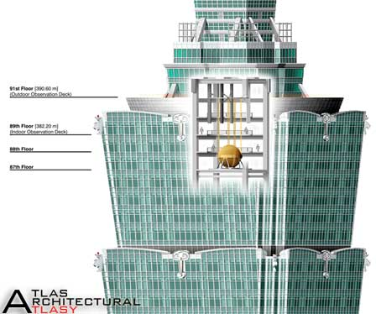
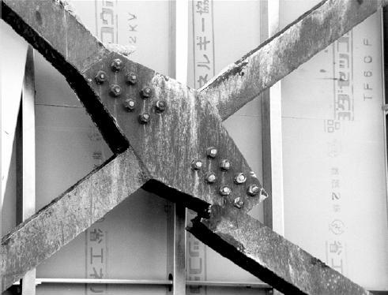
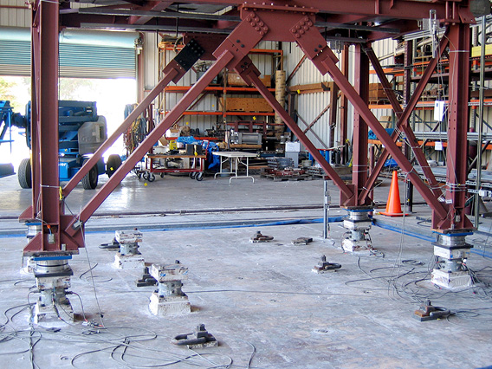
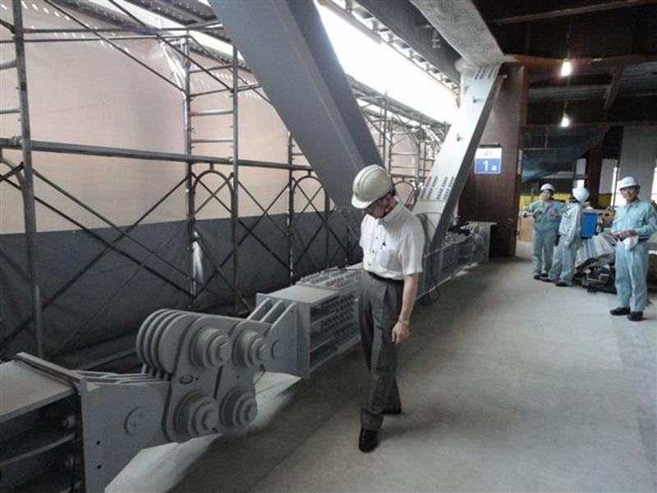
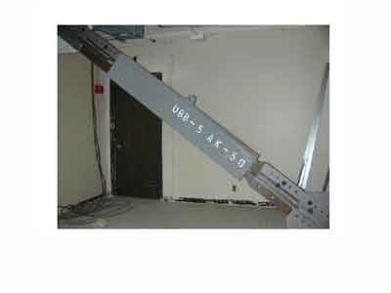
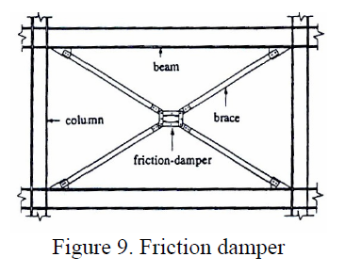
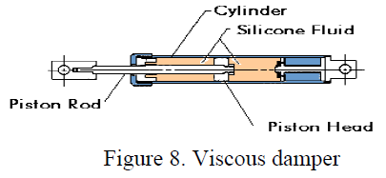
کاربرد میراگر های ADAS در مقاوم سازی لرزه ای سازه ها
سیستم های کنترل غیر فعال :

Slide 8
کاربرد میراگر های ADAS در مقاوم سازی لرزه ای سازه ها
سیستم های کنترل فعال
کنترل پاسخ سازه توسط اعمال نیروهایی در نقاط مختلف آن به صورت همزمان و با توجه به شرایط لحظه ای سازه
همواره آماده برای شروع فعالیت و کنترل ارتعاشات
تعیین پاسخ سازه در هر لحظه با استفاده از یک الگوریتم مشخص و تعیین نیروی کنترلی مورد نیاز
اعمال نیروهای کنترلی محاسبه شده با استفاده از یک منبع انرژی خارجی به سازه، تا زمان کاهش پاسخ به حد مورد نظر
معایب
هزینه اولیه زیاد و عملیات تعمیر و نگهداری سنگین آن ها برای ایجاد امکان استفاده در هر لحظه
وجود مساله تاخیر زمانی در ارسال فرمان به محرک ها و یا
بروز برخی اشکالات در تخمین صحیح نیروی کنترلی که می تواند پتانسیل ناپایدار کردن سیستم را ایجاد نماید.

Slide 9
کاربرد میراگر های ADAS در مقاوم سازی لرزه ای سازه ها
سیستم های کنترل فعال
نحوۀ کار آ ن ها در مورد زلزله :
با قرار گیری حسگرهای دریافت کننده پاسخ سازه و یا ارتعاشات زمین (متصل به cpu) در فاصله ای از سازه و در طبقاتی از سازه، ارتعاشات زمین و سازه به پردازنده مرکزی منتقل شده و پردازش می شوند.
شروع فعالیت سیستم کنترلی لحظه ای است که :
دامنه ارتعاشات و یا ورودی زلزله ثبت شده توسط حسگر ها برابر یا بیش تر از مقدار تعریف شده برای آن باشد.

Slide 10
کاربرد میراگر های ADAS در مقاوم سازی لرزه ای سازه ها
سیستم های کنترل نیمه فعال
مقایسه عملکرد سیستم های کنترل فعال و نیمه فعال، سبب پیدایش سیستم های کنترلی جدیدی تحت عنوان نیمه فعال گردید.
در این سیستم ابزار مورد استفاده توانایی تغییر مشخصات مکانیکی خود را داشته و در نتیجه این کنترل برای محدودۀ وسیع تری از بارگذاری ها کارآیی دارد. در نتیجه می توان آن را سیستم های کنترل غیر فعال قابل تنظیم نیز خواند.
این سیتم ها:
به انرژی کمی نیاز دارند در نتیجه وجود یک منبع انرژی خارجی را از بین می برند.
بر خلاف سیستم های کنترل فعال به سازه انرژی اضافه نمی کنند اما خواص مکانیکی آن ها به منظور بهبود عملکرد سیستم قابل تعدیل است. تعدیل خصوصیات با توجه به پاسخ سازه ای و یا تحریک زمین صورت می گیرد.
میراگر های از نوع دریچه متغیر، ابزار با اصطکاک متغیر و میراگرهای با سختی متغیر از این دسته اند.

Slide 11
کاربرد میراگر های ADAS در مقاوم سازی لرزه ای سازه ها
سیستم های کنترل دو گانه یا ترکیبی
در این سیستم ها به طور همزمان از کنترل فعال و غیر فعال با هدف :
افزایش کارآیی سیستم کنترل غیر فعال و کاهش انرژی خارجی مورد نیاز سیستم کنترل فعال، استفاده می شود.
بدین صورت که:
در ابتدای تحریک، کاهش ارتعاشات توسط سیستم غیر فعال صورت گرفته و پس از دفع تاخیر زمانی سیستم فعال وارد عمل می شود که در این جا ممکن است به فعالیت ادامه داده و یا در صورت عدم نیاز به آن، از دور خارج شود.
عیب :
علیرغم عملکرد و کارآیی مناسب تر از لحاظ اقتصادی نیازمند هزینه بیش تری می باشند.
میراگر جرمی دوگانه و سیستم جداساز پایه دو گانه نمونه هایی از این سیستم ها می باشند.

Slide 12
کاربرد میراگر های ADAS در مقاوم سازی لرزه ای سازه ها
میراگر های فلزی تسلیم شونده
در این میراگرها:
انرژی منتقل شده به سازه صرف تسلیم و رفتار غیر خطی در قطعات به کار رفته در میراگر می شود.
از تغییر شکل غیر الاستیک فلزات شکل پذیری مانند فولاد و سرب جهت اتلاف انرژی استفاده می شود.
این میراگر ها به عنوان فیوز در سازه عمل نموده و با تمرکز رفتار غیر خطی در خود، مانع از بروز رفتار غیر خطی و آسیب در سایر اجزای سازه ای و غیر سازه ای می شوند.
فلز به کار رفته برای ساخت این میراگر ها عموما بایستی دارای رفتار مناسب تغییر هیسترزیس، دامنه خستگی بالا، استحکام نسبی بالا و عدم حساسیت زیاد نسبت به تغییرات درجه حرارت باشند.
استفاده از این میراگرها در بادبند ها متداول تر می باشد.

Slide 13
کاربرد میراگر های ADAS در مقاوم سازی لرزه ای سازه ها
معرفی میراگر صفحه فولادی (Added Damping and Stiffness) ADAS
جزء تجهیزات کنترل غیر فعال سازه
در رده میراگرهای فلزی تسلیم شونده
به واسطۀ شکل پذیری فوق العاده و با بوجود آمدن تغییر شکل غیر ارتجاعی در ورقه های(پره) فولادی آن،
میرایی سازه را به میزان قابل توجهی افزایش می دهد و باعث کنترل پاسخ و کاهش نیاز لرزه ای می گردد.
تمرکز خسارت ناشی از زلزله بر روی این وسیله و باقی ماندن بقیه اجزای قاب به صورت الاستیک
قابل تعویض و جایگذاری مجدد با تعبیه اتصالات پیچی و کشویی در صورت آسیب در زلزله

Slide 14
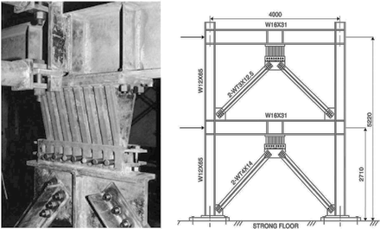
کاربرد میراگر های ADAS در مقاوم سازی لرزه ای سازه ها
معرفی میراگر صفحه فولادی (Added Damping and Stiffness) ADAS
میراگر های ADAS دستگاه هایی می باشند که از تعدادی ورق فولادی موازی تشکیل شده اند و عملکردی بر اساس تسلیم خمشی دارند.
صفحات فولادی X شکل (ساعت شنی) المان های ADAS یا XADAS
صفحات فولادی مثلثی المان های TADAS یا TPEA
تعداد و ضخامت ورق های مثلثی بر حسب تقاضا تغییر کرده و باید در طبقات بالاتر از ورق های نازکتر وتعداد کمتر استفاده کرد.
سیلان گسترده در تمام حجم فولاد و تامین میرایی هیسترتیک و در پی آن اتلاف فوق العاده انرژی ورودی به صورت انرژی حرارتی، از خصوصیات منحصر به فرد این ابزارها است.
این ابزار ها ضمن تامین میرایی از سختی جانبی بالایی برخوردارند، به این دلیل به المان های افزایندۀ سختی و میرایی نامگذاری شده اند.
ورق های X شکل و مثلثی شکل در المان ADAS نسبت به ورق های مستطیلی شکل عملکرد مناسب تری در اتلاف انرژی دارند.
نکته

Slide 15
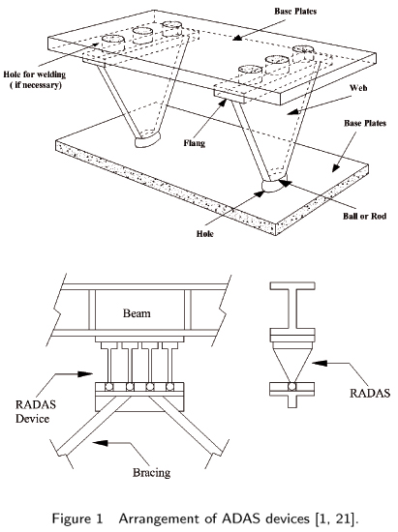
کاربرد میراگر های ADAS در مقاوم سازی لرزه ای سازه ها
معرفی میراگر صفحه فولادی (Added Damping and Stiffness) ADAS
چــــرا ؟
تغییر شکل های پلاستیک فقط به
دو انتهای ورق محدود می شود.
تسلیم فقط در دو انتها
ورق فولادی مستطیلی
عمر خستگی صفحه کاهش می یابد.
در ارتفاع ورق، فولاد در محدودۀ کرنش های الاستیک باقی مانده و سهمی در اتلاف انرژی در اثر تغییر شکل های هیسترتیک ندارد.
میزان کرنش و انحناء در دو انتها بسیار بزرگ است.
امــا
ورق های Xشکل و مثلثی شکل به صورت یکنواخت در سرتاسر ارتفاع ورق تسلیم می شوند و تغییر شکل پلاستیک در سراسر ورق به شکل یکنواخت توزیع می شود. لذا ماکزیمم مقدار کرنش و انحناء در این حالت به صورت چشمگیری کمتر از مقادیر نظیر در یک ورق مستطیلی با همان تغییر شکل جانبی است و
تقریباً تمام حجم فولاد در جذب انرژی مشارکت می کند.

Slide 16
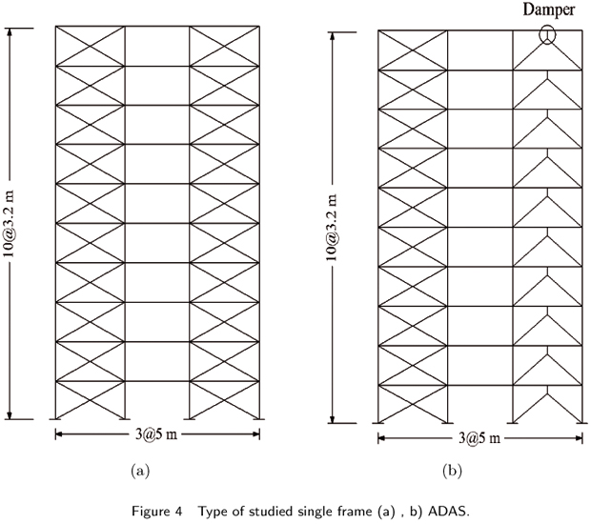
کاربرد میراگر های ADAS در مقاوم سازی لرزه ای سازه ها
مکانیزم میراگر ADAS با ورق های X شکل
-متشکل از تعدادی ورق فولادی -نصب بین مهاربند شورون و تیر بالا سری
ایجاد انحنای مضاعف در ورق و در نتیجه جاری شدن ورقه های فلزی میراگر شده و استهلاک مقدار زیادی از انرژی ورودی زلزله
جابجایی نسبی در بالا و پایین المان در اثر جابجایی نسبی طبقات تحت اثر نیروی جانبی
از آنجایی که عمل تسلیم در یک عضو فیوز مانند رخ می دهد علاوه بر اینکه اتلاف انرژی در یک محل خاص محدود و متمرکز می شود باعث ایمنی سایر اعضای سازه ای خواهد شد.
فلسفه تشکیل چنین ترکیبی از المان ها این است که فنری با سختی کم (المان ADAS) به صورت سری به فنری با سختی زیاد (مهاربند) متصل شده است. در اثر تغییر مکان جانبی قاب، فنر ضعیف تر با تغییر شکل های بزرگ و غیر ارتجاعی، مانع ایجاد نیرو های زیاد در مهار بند شده و تقاضای موجود روی سازه را کاهش می دهد.

Slide 17
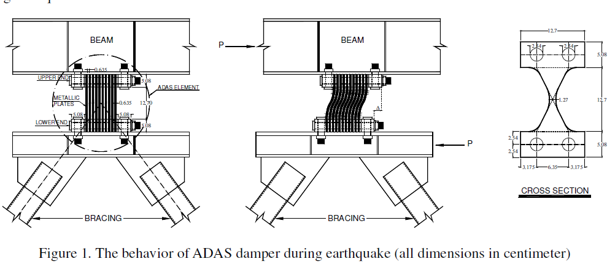
کاربرد میراگر های ADAS در مقاوم سازی لرزه ای سازه ها
معایب میراگر ADAS با ورق های X شکل
الف-، نیروی محوری ایجاد شده در ورق به دلیل شرایط تکیه گاهی و در نتیجه احتمال کمانش ورق پس از بارگذاری جانبی با افزایش تغییر مکان جانبی، نیروی محوری در ورق زیاد می شود و سختی آن ها افزایش می یابد و شکل پذیری آن کاهش می یابد. در نهایت با افزایش نیروی محوری ناشی از افزایش طول ماندگار ایجاد شده از تغییر مکان های پلاستیک، ورق های X شکل کمانش کرده و ضمن از دست دادن ظرفیت و سختی خود، میراگر بعد از چند سیکل بارگذاری تخریب می شود.
ب- نیروی وارده از طرف پیچ های انتهایی بر روی میزان گیرداری ورق ها تاثیر زیادی داشته و در نتیجه سختی المان را تحت شعاع قرار می دهد. این مسئله موجب عدم همخوانی رفتار پیش بینی شده برای المان بر اساس فرض گیرداری ورق های انتهایی و رفتار واقعی المان در عمل می گردد.

Slide 18
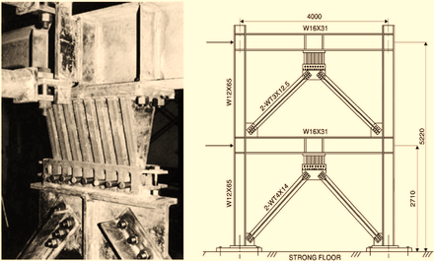
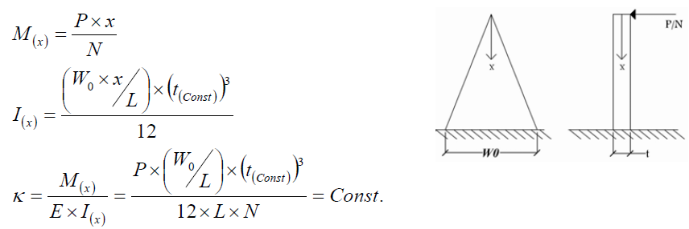
کاربرد میراگر های ADAS در مقاوم سازی لرزه ای سازه ها
میراگر TADAS
به منظور اصلاح عیوب میراگر XADAS و افزایش پایداری میراگر این میراگر را تحت عنوان المان های TADAS توسعه دادند. این وسیله از N ورق فولادی مثلثی شکل که به صورت موازی قرار گرفته اند تشکیل شده. هم چنین یک اتصال مفصلی شیاردار در راس آن جهت اطمینان از حرکت نسبتا آزاد در راستای قائم، به کار می رود. با وجود شیار های لوبیایی در انتهای مفصلی المان، بارهای ثقلی تاثیری بر روی رفتار المان نخواهد داشت و المان به سادگی با تغییر شکل های قائم به وجود آمده هماهنگی داشته باشد. بنابراین از ایجاد نیروی محوری وتغییر شکل های پیچیده در المان جلوگیری شده و رفتار و پاسخ های المان با استفاده قابل پیش بینی خواهد بود.
در نتیجه این ترکیب بندی، برآیند نیروی محوری اعضای بادبندی به صورت یک مولفه افقی در محل تقاطع محورها بر میراگر اثر می نماید و میراگر این نیروی افقی را که با تغییر مکان نسبی طبقه مرتبط است، به طور عمده از طریق تغییر شکل خمشی یکنواخت تک تک ورق ها تحمل می نماید.
انطباق منحنی لنگر خمشی به وجود آمده در صفحه، با اساس مقطع آن، سبب ایجاد انحنای ثابت و در نتیجه سیلان گسترده در تمام حجم فولاد ورق مثلثی و دستیابی به شکل پذیری بالا به دلیل عدم تمرکز انحناء می گردد، در نتیجه انرژی به صورت یکنواخت در کل طول المان مستهلک می شود.

Slide 19
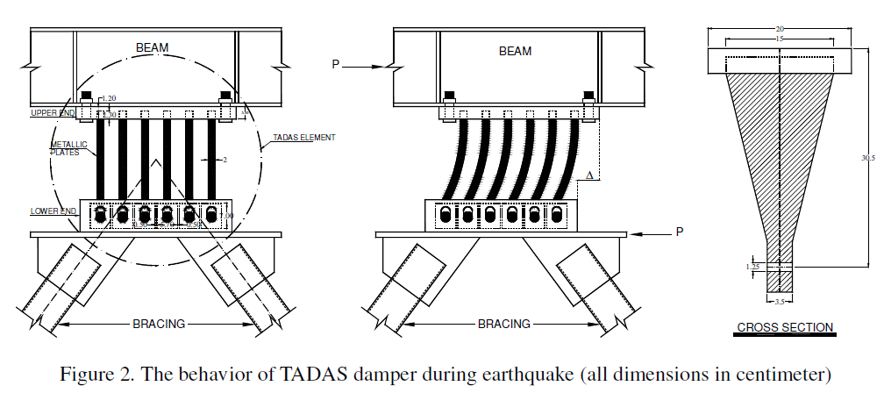
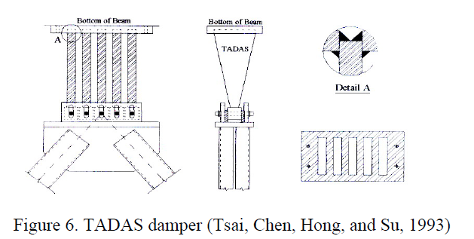
کاربرد میراگر های ADAS در مقاوم سازی لرزه ای سازه ها
میراگر TADAS

Slide 20
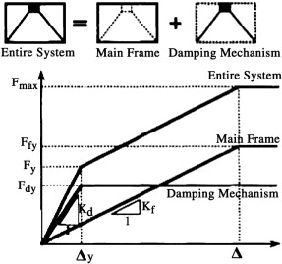
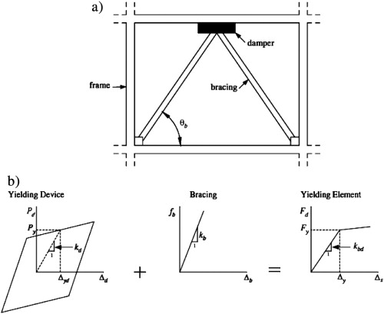
کاربرد میراگر های ADAS در مقاوم سازی لرزه ای سازه ها
رفتار بار تغییر – مکان میراگرهای ADAS
یک مدل الاستیک خطی با کرنش سخت شدگی

Slide 21
کاربرد میراگر های ADAS در مقاوم سازی لرزه ای سازه ها
پیشینه پژوهش و تحقیقات انجام رفته روی میراگرهای فلزی ADAS
این تحقیقات شامل بررسی های آزمایشگاهی و عددی است که به برخی از آن ها در دنیا و ایران اشاره می شود.
*ایده به کارگیری جداگانه میراگرهای فلزی تسلیم شونده در داخل سازه به منظور جذب بخش عمده ای از انرژی زلزله با کارهای آزمایشگاهی کلی و همکاران(در سال 1972) و اسکینر و همکاران (در سال1975) شروع شد.
آقایان حسینی و رئوفی در سال 2004 در مرکز تحقیقات ساختمان و مسکن، برای اولین بار در کشور یک قاب یک دهانه در مقیاس واقعی را به میراگرTADAS مجهز نمودند و تحت آزمایش شبه استاتیکی قرار دادند .
*در سال 1987در دانشگاه میشیگان و هم چنین به سال 1991در دانشگاه برکلی کالیفرنیا تحقیقات نسبتاً وسیعی بر روی میراگرهای ورقی شکل XADAS صورت گرفت.که این تحقیقات شامل آزمایش چرخه ای، تعیین رفتار نیرو-تغییرمکان ، عمر خستگی این میراگرها ،شبیه سازی لرزه ای و هم چنین ارزیابی رفتار لرزه ای قاب خمشی فولادی سه طبقه که با 6 میراگر تجهیز شده بود می باشد.
به منظور رفع عیوب میراگرهای XADAS تسای و همکاران در سال1993در دانشگاه ملی تایوان میراگر ورق مثلثی TADASرا توسعه دادند.
تهرانی زاده و ملکی ارس در سال 2000 در دانشگاه امیرکبیر، به بررسی آزمایشگاهی میراگرXADAS در یک سازه فولادی 4 طبقه با اتصال خوجینی در مقیاس ½ ، پرداختند.

Slide 22
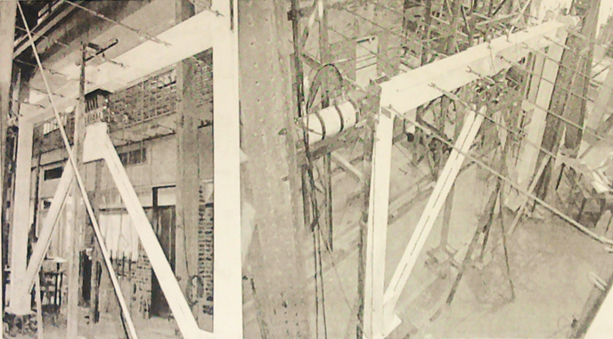
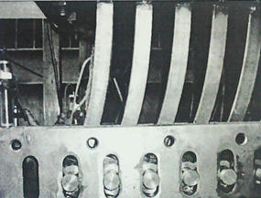
کاربرد میراگر های ADAS در مقاوم سازی لرزه ای سازه ها
پیشینه پژوهش و تحقیقات انجام رفته روی میراگرهای فلزی ADAS
نمایی از قاب و تجهیزات آزمایش در مرکز تحقیقات ساختمان و مسکن
میراگر 30میلیمتری در حال انجام آزمایش

Slide 23
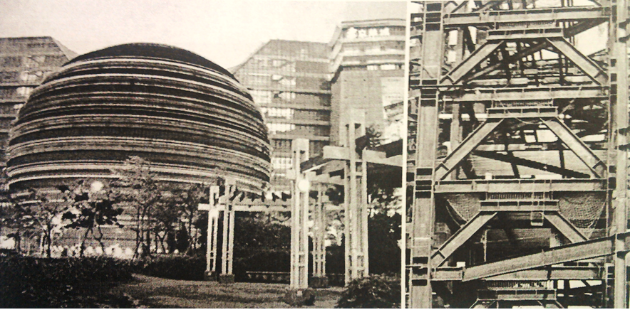
کاربرد میراگر های ADAS در مقاوم سازی لرزه ای سازه ها
نمونه هایی از به کارگیری میراگرهای ADAS و TADASدر بهسازی لرزه ای سازه ها
*ساختمان 13 طبقه Izazaga در مکزیکوسیتی با قاب های بتنی و دیوار های آجری پس از آسیب طی زلزله های 1986 و 1989 در سال 1990 با نصب 250 عدد میراگرXADAS در دهانه های خارجی سازه، بهسازی گردید.(با کاهش 40 درصدی در تغییرمکان نسبی طبقات نسبت به قاب تنها و بدون تغییر در میزان برش پایه).
*بیمارستان آسیب دیده قلب مکزیکوسیتی در زمین لرزه سال1985 با استفاده از یک مجموعه 18 تایی پشت بند خارجی که از طریق مجموعاً90 میراگر به سازه متصل می گردید، مقاوم سازی شد.( در این زرح ویژه فعالیت های روزمره بیمارستان مختل نشد)
*نمونه دیگر کاربرد میراگرهای فلزی در ساختمان بانک wells Fargoسانفرانسیسکو (ساخت سال1967)در پی زلزله لوماپریتا در سال1989 بود که به دلیل ناتوانی روش های متعارف در ارضای اهداف عملکردی ساختمان و نیاز به تقویت پی،با 7 میراگرADAS تقویت لرزه ای صورت گرفت که نیروی تسلیم هر کدام از میراگرها150kips می بود.
*اما ساختمان کروی شکل living mallدر تایوان اولین ساختمانی است که که با میراگر TADAS طراحی و ساخته شد.این ساختمان دارای 60 متر قطر (بزرگترین ساختمان کروی دنیا بوده ) و دارای 14 طبقه فوقانی و 7 طبقه تحتانی بوده.
ساختمان کروی شکل living mallدر تایوان

Slide 24
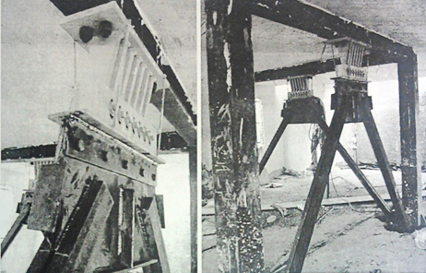
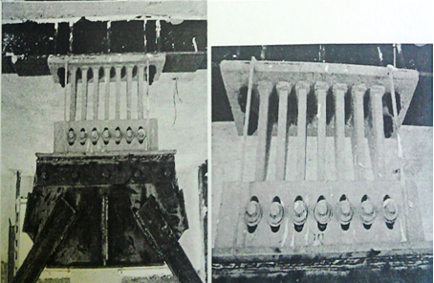
کاربرد میراگر های ADAS در مقاوم سازی لرزه ای سازه ها
به کارگیری میراگرهای ADAS و TADASدر بهسازی لرزه ای سازه ها در ایران
اولین و تنهاترین استفاده از میراگر TADAS در ایران ، با هدف مقاوم سازی لرزه ای یک ساختمان 9 طبقه فولادی در سال 1382 در تهران انجام شد. ساختمان سازمان کشتیرانی جمهوری اسلامی ایران با اسکلت فلزی و بدون هیچ گونه سیستم مقاوم جانبی در سال 1352 ساخته شده است. تحلیل و طراحی جزئیات ساختمان مذکور با میراگرهای TADAS در سال 1382 توسط رئوفی وحسینی به انجام رسید.

Slide 25
کاربرد میراگر های ADAS در مقاوم سازی لرزه ای سازه ها
جمع بندی مزیت های نسبی میراگر TADAS
1- افزایش شکل پذیری و میرایی تا حدود 30 الی 40 درصد و کاهش نیروهای داخلی و تغییر مکان های سازه.
2- تمرکز ناشی از اتلاف انرژی در این ابزارها، بدون دخالت در مسیر انتقال بار قائم
3- اطمینان بالا از عملکرد صحیح آن به دلیل رویه کنترل کیفیت ساخت در کارخانه در مقایسه با قطعات معمول سازه که در کارگاه جوشکاری می شوند.
4- برخورداری از چرخه های پسماند کاملاً پایدار بدون افت سختی و مقاومت در بارگذاری چرخه ای
5- عدم نیاز به نگهداری و بازدید در مقایسه با سایر ابزارهای کنترل غیرفعال نظیر ویسکوز، ویسکوالاستیک و اصطکاکی و نیز اطمینان از عملکرد بدلیل سادگی مکانیزم آن
6- سهولت در تعویض قطعه بواسطۀ اتصالات پیچی و بازگرداندن سازه به وضعیت اولیه پس از زلزله
7- درجات نامعینی بالا به دلیل تعدد صفحات در هر میراگر
8- عدم ایجاد نیروی محوری در میراگر تحت بارهای ثقلی و نیز سازگاری هندسی در اثر تغییر شکل های بزرگ بدلیل شیارهای لوبیایی و حرکت آزادانه پین ها.

Slide 26
کاربرد میراگر های ADAS در مقاوم سازی لرزه ای سازه ها
جمع بندی مزیت های نسبی میراگر TADAS
با اندکی نظارت اصولی به راحتی اجرا می شوند.
سیستم های قاب خمشی، بادبندی شورون و ساختمان هایی که سیستم مقاوم جانبی ندارند(مثل خورجینی) به راحتی می توان توسط این سیستم مقاوم کرد.
میزان جابجایی بام وDrift طبقات را در حد چشمگیری کاهش می دهد.
با تغییر شکل های بزرگ و غیر ارتجاعی، مانع ایجاد نیروهای زیاد در بادبند ها واعضای سازه شده و تقاضای موجود روی سازه را کاهش می دهد.

